Slide 1
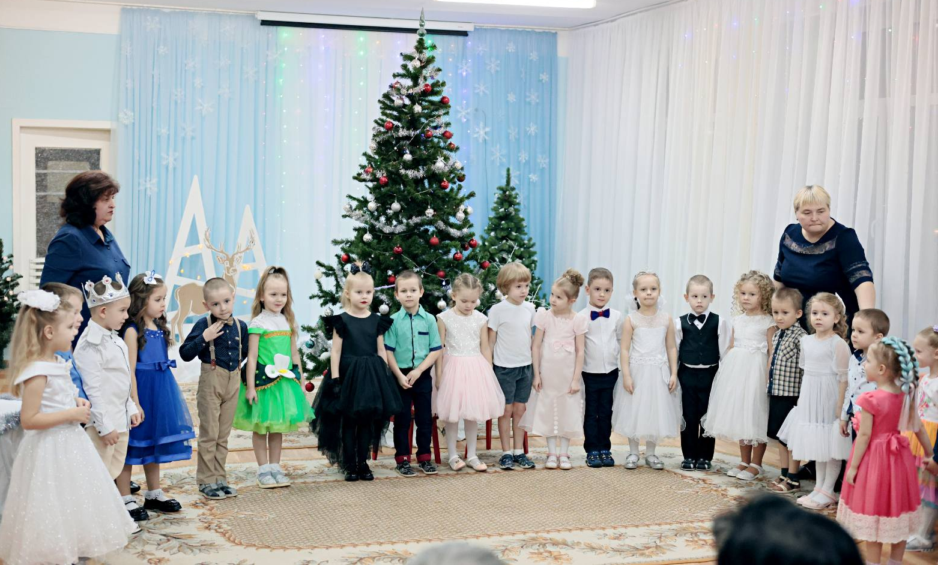
муниципальное бюджетное дошкольное образовательное учреждение
«Детский сад № 28»
«Новогоднее путешествие по сказкам»
в средне-старшей группе № 10.

Slide 2
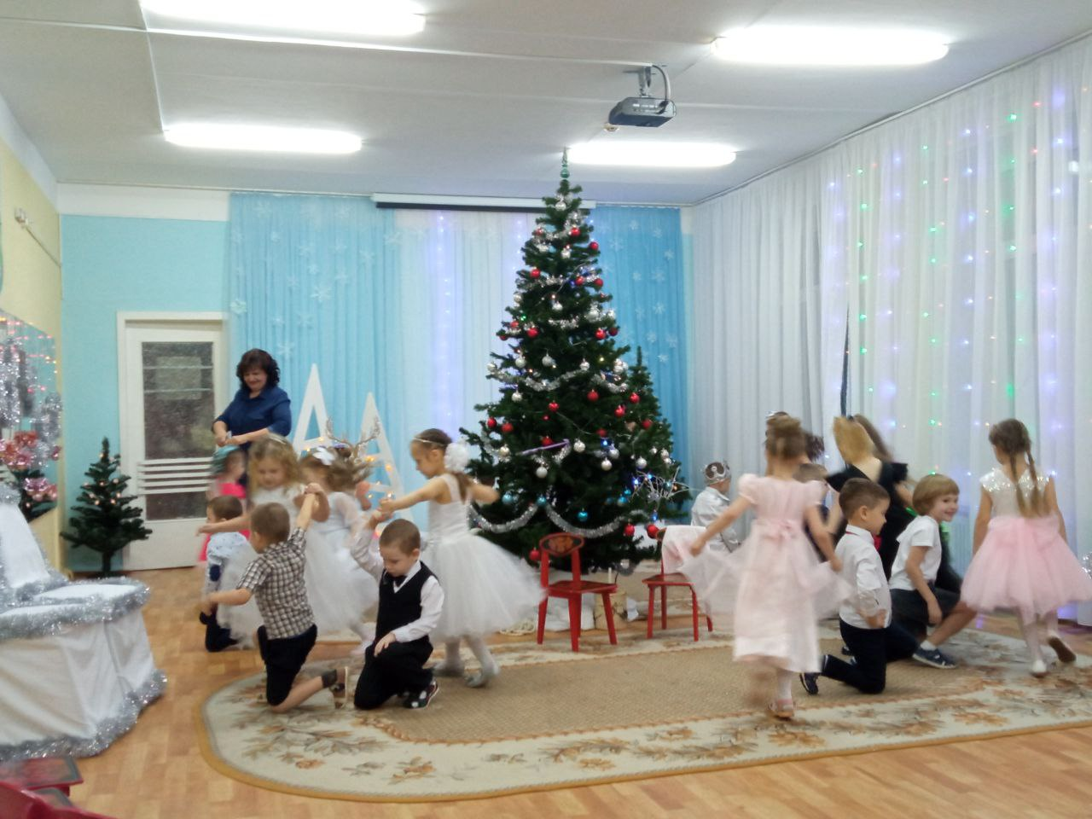
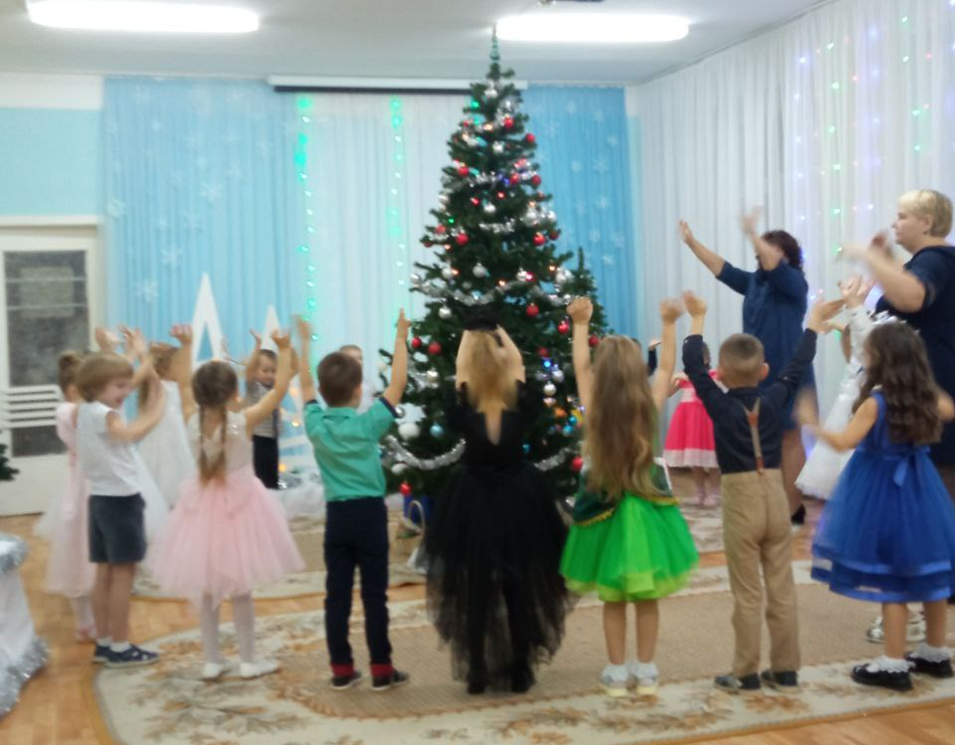
Новогодний танец «Ледяные ладошки»

Slide 3
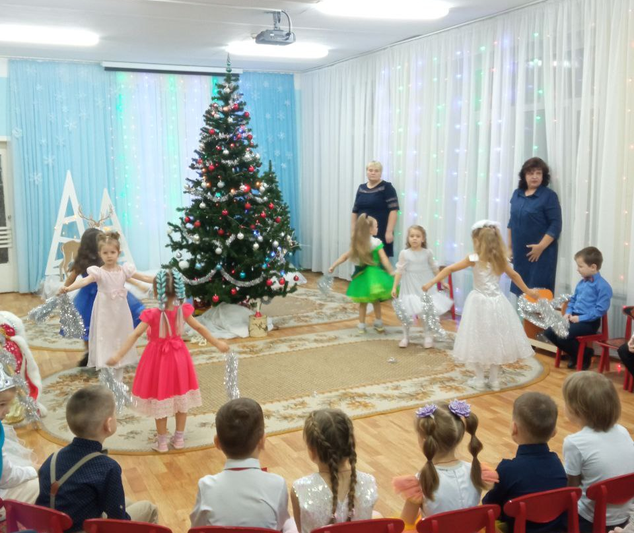
Танец Снежинок

Slide 4
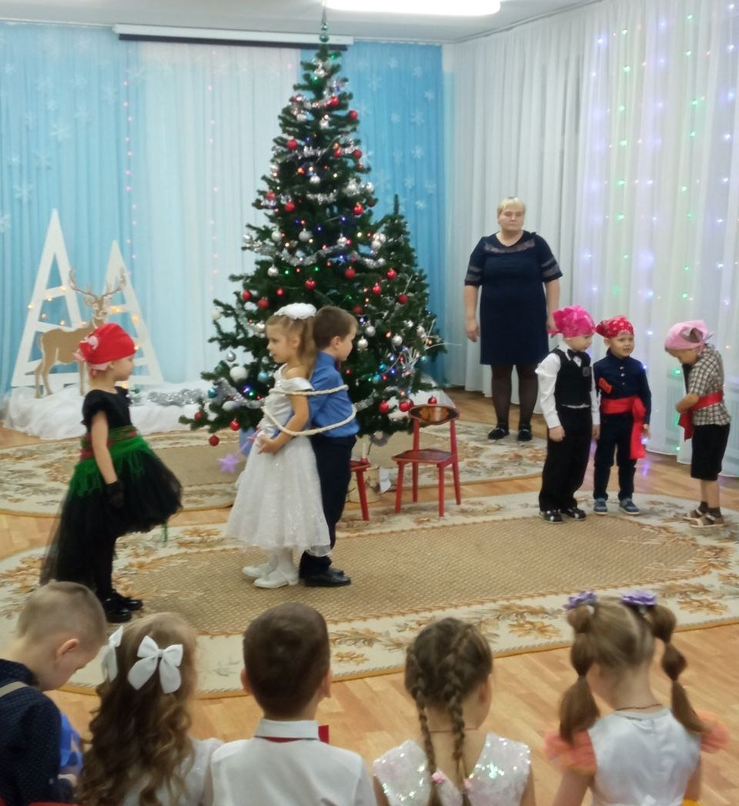
Разбойники из сказки «Бременские музыканты»

Slide 5
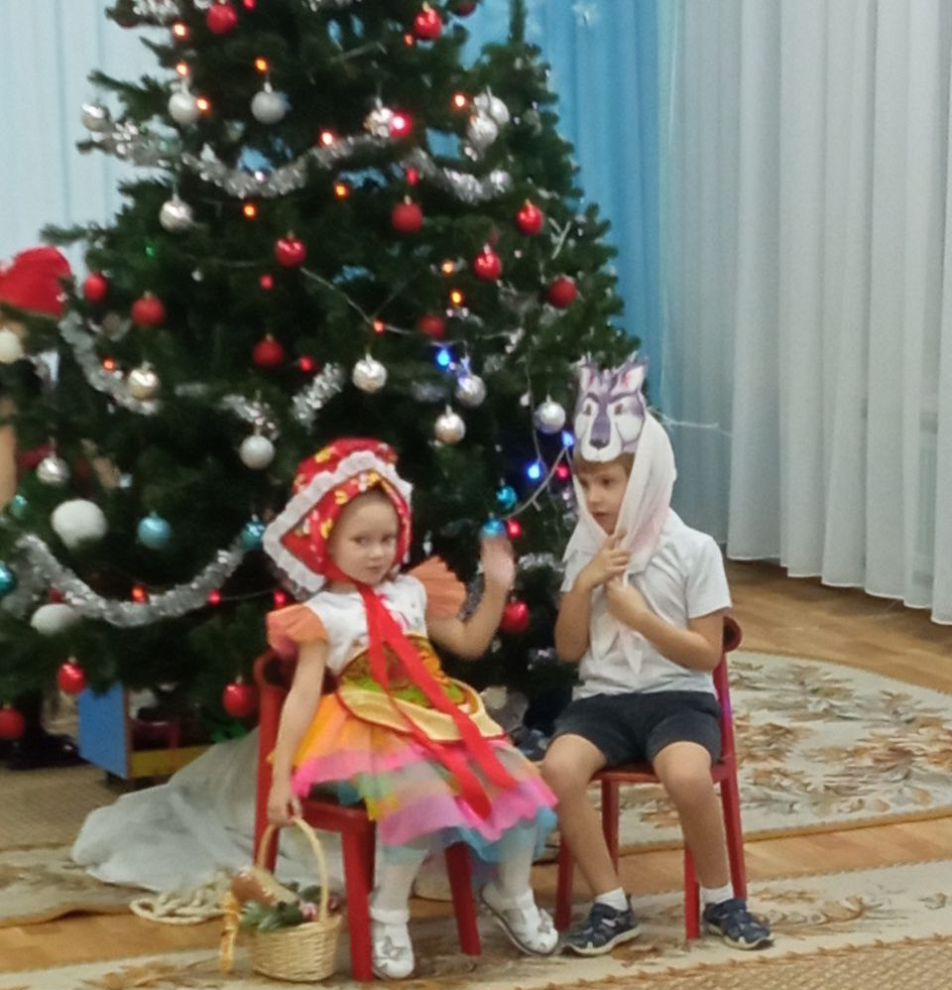
Сценка из сказки «Красная Шапочка»

Slide 6
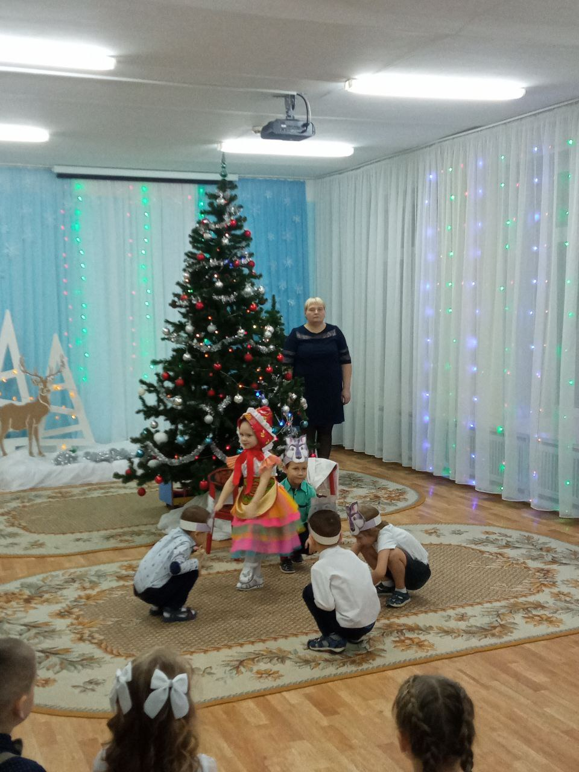
Танец «Ладушки-оладушки»
(Красной Шапочки и волков)

Slide 7
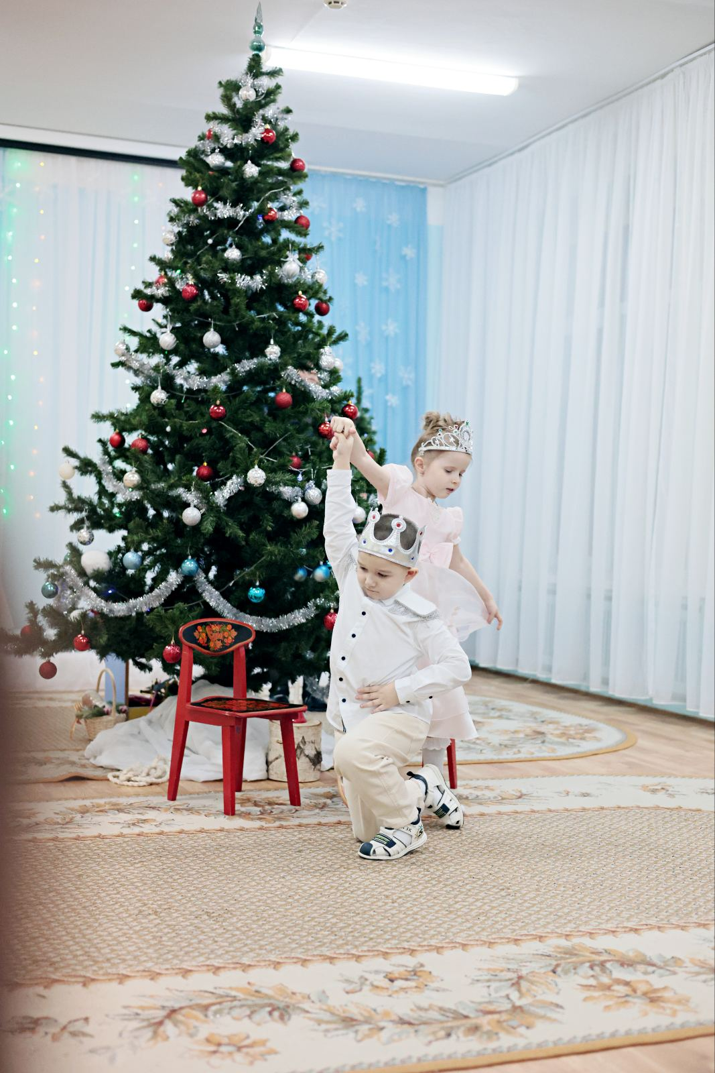
Вальс Принца с Золушкой

Slide 8
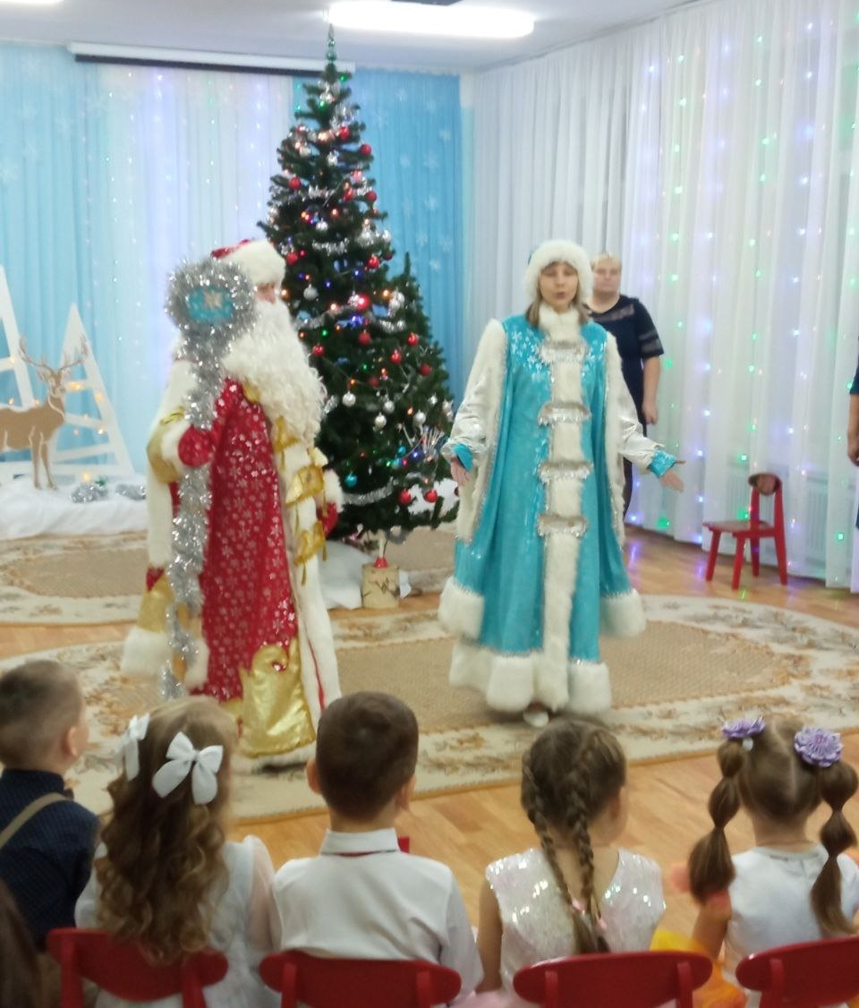
Появление Деда Мороза и Снегурочки

Slide 9
Игры детей с Дедом Морозом

Slide 10
Эстафета «Хоккей со снежками».

Slide 11
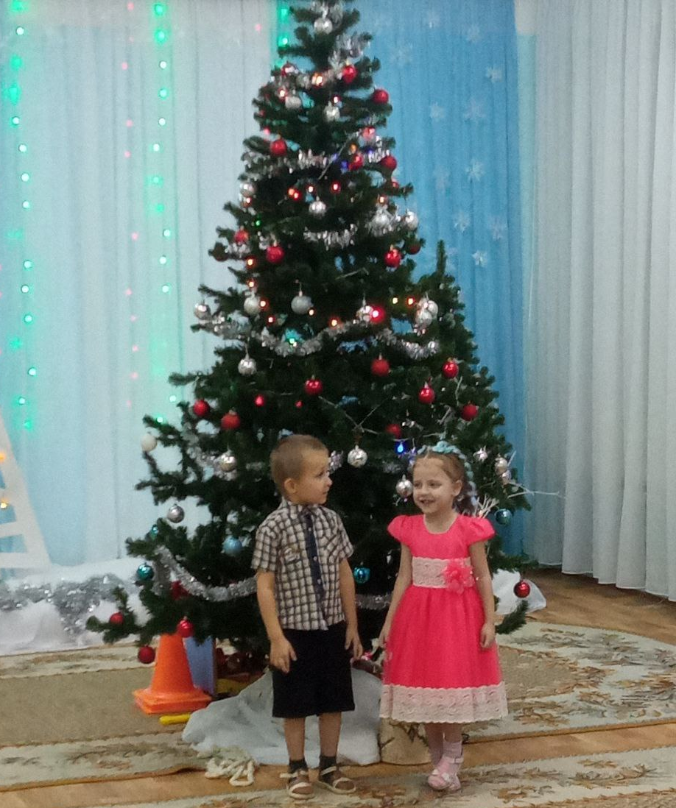
Чтение стихов

Slide 12
